Slide 1
Словарная работа
Государственное общеобразовательное учреждение
средняя общеобразовательная школа №386
Кировского района Санкт – Петербурга
День открытых дверей
4 «А» класс
Учитель начальных классов
Ефисова Валентина Леонидовна
2015-2016 учебный год

Slide 2
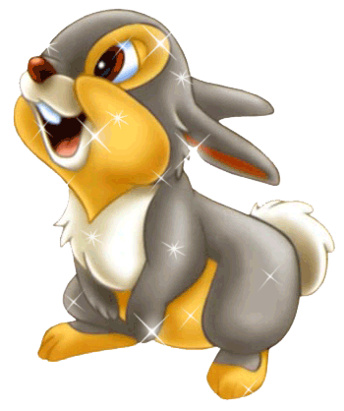
Загадки Это что за зверь лесной Встал, как столбик под сосной, И стоит среди травы - Уши больше головы.
ЗАЯЦ

Slide 3
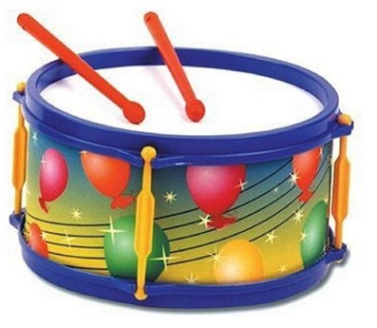
Загадки Деревянные подружки Пляшут на его макушке, Бьют его, а он гремит – В ногу всем шагать велит.
БАРАБАН

Slide 4
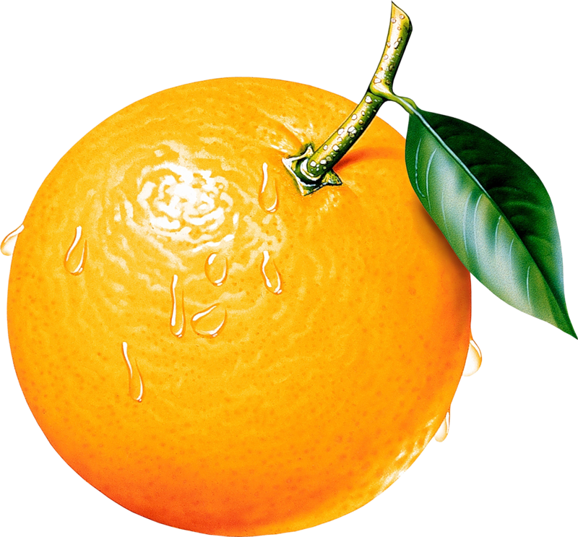
Загадки Яркий, сладкий, налитой, В кожуре он золотой. Не с конфетной фабрики – Из далёкой Африки.
АПЕЛЬСИН

Slide 5
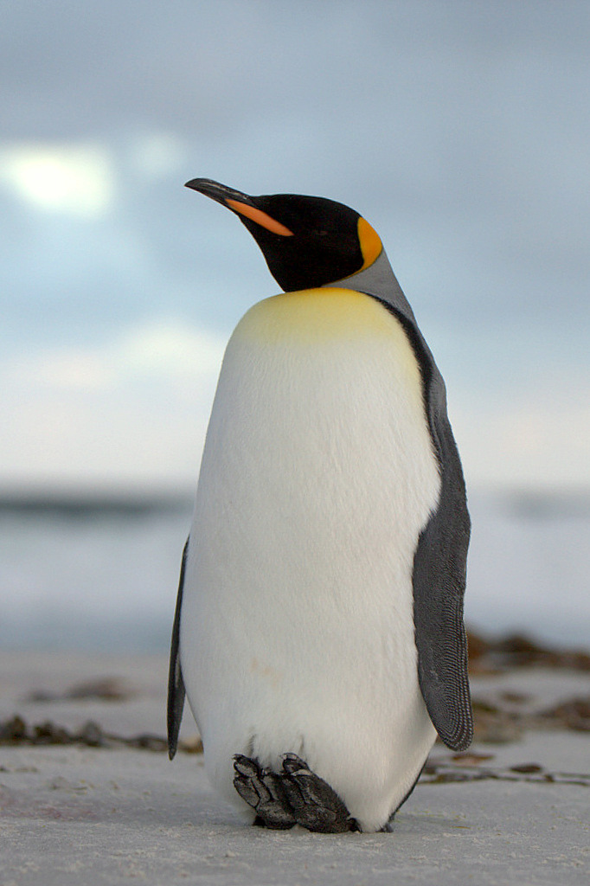
Загадки Скажи ты мне, какой чудак И днём, и ночью носит фрак. Живёт он в Антарктиде, Полярник его видит.
ПИНГВИН

Slide 6
Ребусы
КОРОВА

Slide 7
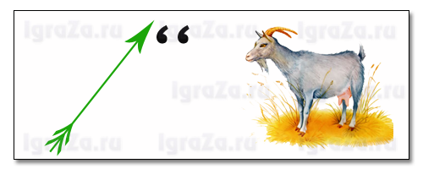
Ребусы
стрекоза

Slide 8
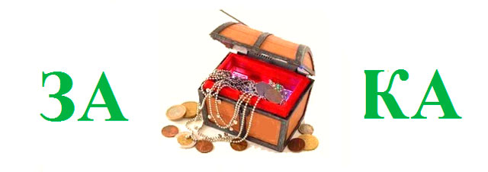
Ребусы
ЗАкладка

Slide 9
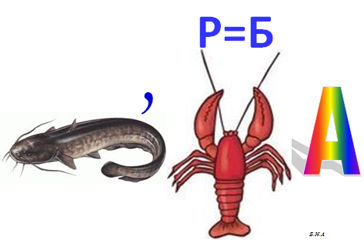
Ребусы
сОБАка

Slide 10
Ребусы
лисица

Slide 11
Из каких слов выпали гласные?
О, О, А
А, А, А
Е, А
Из каких слов выпали согласные?
К_Л_НД_РЬ
К_МПЬ_Т_Р
Т_Л_Ф_Н

Slide 12
Ассоциация
г_зета –
з_вод –
к_пуста –
к_нцерт –
к_рабль –
м_шина –
с_бака –

Slide 13
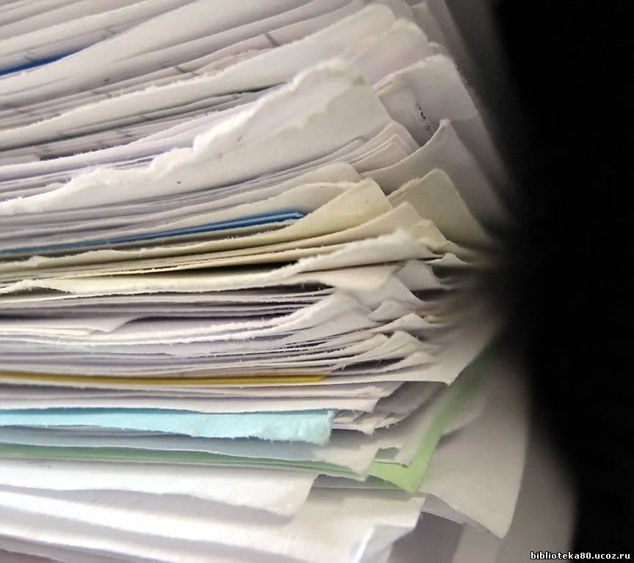
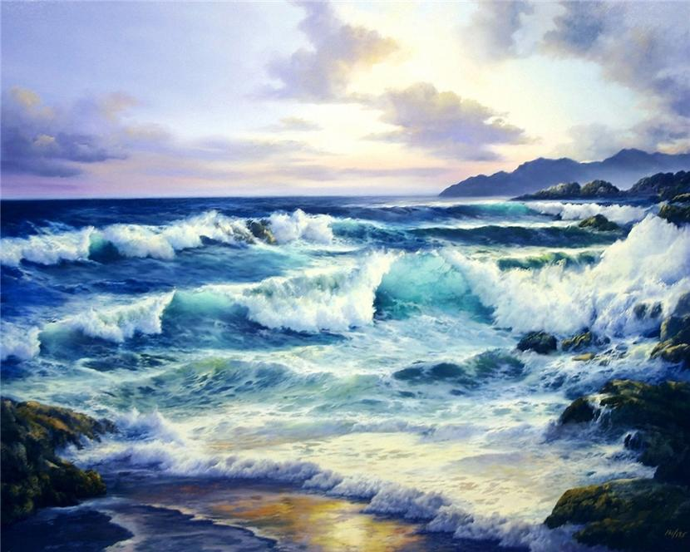
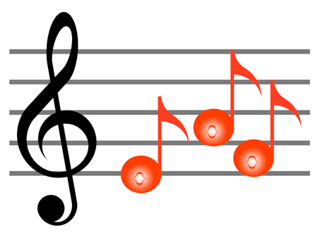
Ассоциация
гАзета –
зАвод –
кАпуста –
кОнцерт –
кОрабль –
мАшина –
сОбака –

Slide 14
Ассоциация
гАзета – бумАга
зАвод – трубА
кАпуста – зАяц
кОнцерт – нОта
кОрабль – вОлны
мАшина – шинА
сОбака – хвОст

Slide 15
Распутай слова
Вот так горе, вот беда!
Как запутались слова.
Все они из трех слогов
Кто помочь словам готов?
Бе, ка, ло, ран, со, мо, рё, даш, ко, ба, ка, за

Slide 16
Распутай слова
Проверка
Береза, карандаш, молоко, собака.

Slide 17
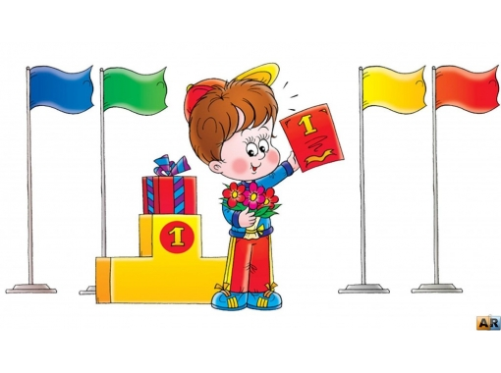
Кто быстрее покорит вершину
ж_лезо
ч_ловек
к_стёр
б_лет
а_ея

Slide 18
Кто быстрее покорит вершину
железо
человек
костёр
билет
аллея

Slide 19
Спасибо за работу на уроке!

